Slide 1
Algorytmy mrówkowe
Grzegorz Haczyk
Patryk Jakubiec
Paweł Głowacz

Slide 2
Wstęp
Szukanie inspiracji w naturze.
algorytmy ewolucyjne, algorytmy mrówkowe.
Zaproponowane zostały one w pracy doktorskiej Marco Dorigo w roku 1992, zainspirowanej opublikowaną w 1989 roku pracy o zachowaniu argentyńskich mrówek.

Slide 3
Mrówki w naturze
Jak więc działają algorytmy mrówkowe?
Skąd one się wzięły?
Przyjrzyjmy się zadaniu stojącemu przed typową kolonią mrówek. Mrówki znajdują pożywienie, wytyczają dobre ścieżki i nimi transportują je z powrotem do kolonii.

Slide 4
Jak więc to robią, skoro nie ma wśród nich żadnej która by kierowała pracą?
Oferowane wyjaśnienie, na którym oparta jest również idea algorytmów mrówkowych, opiera się na feromonach. Wygląda ono w następujący sposób:
poczucie kierunków
zwiadowcy
powrót zwiadowców, wytwarzanie feromonów
inne mrówki wyruszają po pożywienie
powrót z jedzeniem
feromonowa trasa

Slide 5
Skąd jednak ten aspekt optymalnych ścieżek?
Mrówki przyciągane są do feromonów, ale nie muszą iść dokładnie po feromonowej ścieżce. Jeśli mrówki miałyby do wyboru dwie trasy, obie tak samo pociągające od strony leżących na nich feromonów, mrówki wybierałyby pomiędzy nimi losowo. Na obie trasy trafiałaby taka sama liczba mrówek, więc oczywiście natężenie ruchu byłoby większe na krótszej z tras. Stąd z czasem nagromadziłaby ona więcej feromonu, więc stałaby się trasą preferowaną.

Slide 6
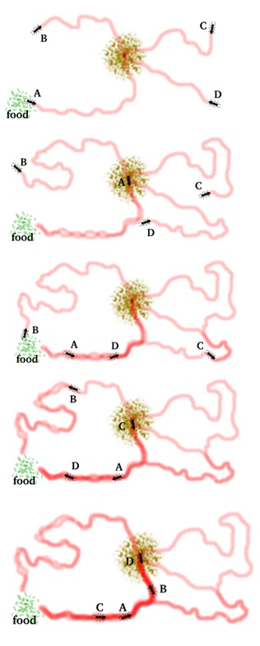

Slide 7
Mrówki w informatyce
W jaki sposób wykorzystać mrówki w tworzeniu algorytmów?
Oczywiste zastosowanie – grafy
Potrzebujemy ustalić sposób:
Wybierania ścieżek
Pozostawiania feromonów
Parowania

Slide 8
Wybieranie ścieżek
Metoda ruletki
Wartość funkcji feromonu
Współczynnik α
Wartość pomocniczej funkcji heurystycznej
Współczynnik β

Slide 9
Zostawianie feromonów
Mrówki zostawiają feromony na bieżąco w stałych ilościach na każdej krawędzi po której przechodzą
Mrówki zostawiają feromony na bieżąco w ilościach odzwierciedlających lokalną jakość danej krawędzi
Mrówki wykonują swój marsz bez zostawiania feromonów, a następnie kładą je na ścieżce w sposób odzwierciedlający globalną jakość ścieżki

Slide 10
Parowanie
Globalne parowanie jest wykonywane poprzez mnożenie wszystkich wartości feromonów na krawędziach przez pewną stałą wartość z przedziału (0, 1) po przejściu wszystkich mrówek
Parowanie lokalne - po przejściu mrówki daną krawędzią wartość feromonu na niej jest zmniejszana (również typowo poprzez przemnożenie jej przez stałą z przedziału (0, 1)). Robi się to w celu promowania eksploracji kosztem eksploatacji.

Slide 11
Przykłady zastosowań
Problem komiwojażera
Problem plecakowy
Kolorowanie grafów
Harmonogramowanie produkcji

Slide 12
Problem Komiwojażera
Mrówki muszą zachowywać się jak komiwojażer czyli:
• Mrówki będą pamiętać listę odwiedzonych przez siebie wierzchołków w kolejności ich odwiedzania. Zauważmy przy tym że punkt początkowy dla danej trasy nie ma znaczenia, jako że niezależnie od tego jaki zostanie wybrany generować będziemy cykl Hamiltona
• Wartości feromonów na krawędziach będą wpływać w sposób bezpośredni na wartość w metodzie ruletki
• Lokalna pomocnicza funkcja heurystyczna to po prostu odwrotność długości danej krawędzi
• Mrówki będą zostawiać feromony dopiero po przejściu całej trasy przez wszystkie z mrówek. Na każdej z odwiedzone przez nie krawędzi zostawiana będzie odwrotność długości całej przebytej przez nie ścieżki
• Współczynnik parowania, minimalna ilość feromonu na krawędzi, α, β i ilość mrówek początkowo zostaną dobrane na wyczucie, należy je poprawiać wraz z obserwacją algorytmu w działaniu

Slide 13
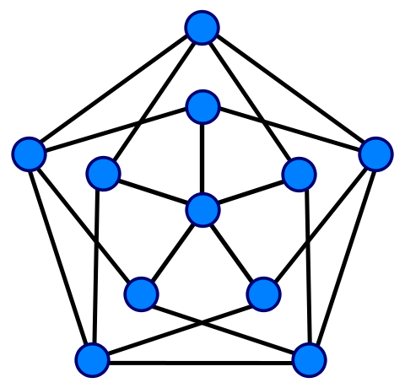

Slide 14
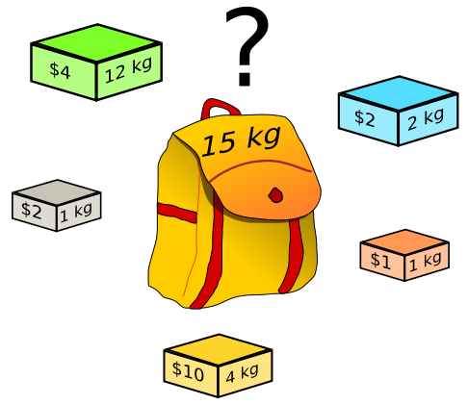
Problem Plecakowy

Slide 15
Wszystko zależy od sposobu reprezentacji rozwiązań
Zmiana problemu z generowania zbioru do generowania permutacji pozwala jednak już w naturalny sposób przekształcić to na problem odwiedzania w odpowiedniej kolejności wszystkich wierzchołków w grafie
wybór pierwszego elementu ma znaczenie!!!

